Slide 1



18 Diciembre 2020

Slide 2
COVID 19 v/s HVAC
ASHRAE formula sus declaraciones respecto a la relación entre el COVID-19 y el HVAC
ASHRAE HA PUBLICADO DOS DECLARACIONES PARA EL ASESORAMIENTO EN LA GESTIÓN DE LA PROPAGACIÓN DEL SARS-COV-2, VIRUS QUE CAUSA LA ENFERMEDAD DEL CORONAVIRUS 19, COVID-19, RESPECTO AL FUNCIONAMIENTO Y MANTENIMIENTO DE LAS INSTALACIONES Y SISTEMAS HVAC DE CLIMATIZACIÓN, CALEFACCIÓN Y VENTILACIÓN EN EDIFICIOS.
1. Declaración de ASHRAE respecto a la transmisión del SARS-CoV-2/COVID-19 por el aire
La transmisión del SARS-CoV-2 por el aire es lo suficientemente probable como para que la exposición por vía aérea al virus deba ser controlada. Cambios en el funcionamiento de edificios, incluidos el de los sistemas e instalaciones de climatización, calefacción y ventilación pueden reducir las exposiciones por vía aérea.
2. Declaración de ASHRAE respecto al funcionamiento de las instalaciones y sistemas de climatización, calefacción y ventilación para reducir la transmisión del SARS-CoV-2/COVID-19
La ventilación y filtración facilitadas por los sistemas e instalaciones de climatización, calefacción y ventilación pueden reducir la concentración de SARS-CoV-2 en el aire y por tanto el riesgo de transmisión por vía aérea. Espacios no acondicionados pueden provocar estrés térmico en personas con amenaza directa de su vida y reducción de su resistencia a la infección. En general, parar los sistemas e instalaciones de climatización, calefacción y ventilación no es una medida recomendada para reducir la transmisión del virus.
Los filtros de las instalaciones y sistemas HVAC de climatización, calefacción y ventilación, junto con otras estrategias ayudan a reducir la transmisión del virus eliminando otros contaminantes del aire que pueden afectar a la salud.

Slide 3


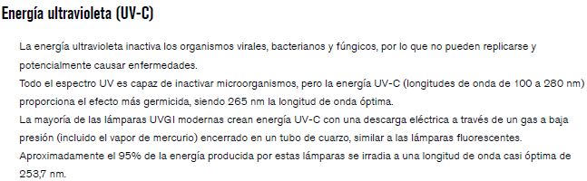
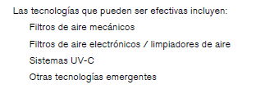

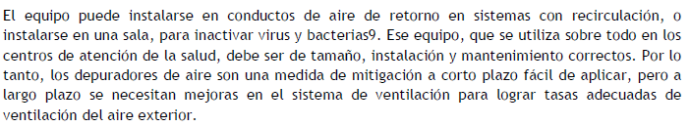
¿Que dice ASHRAE (USA) y REHVA (EUROPA)?

Slide 4
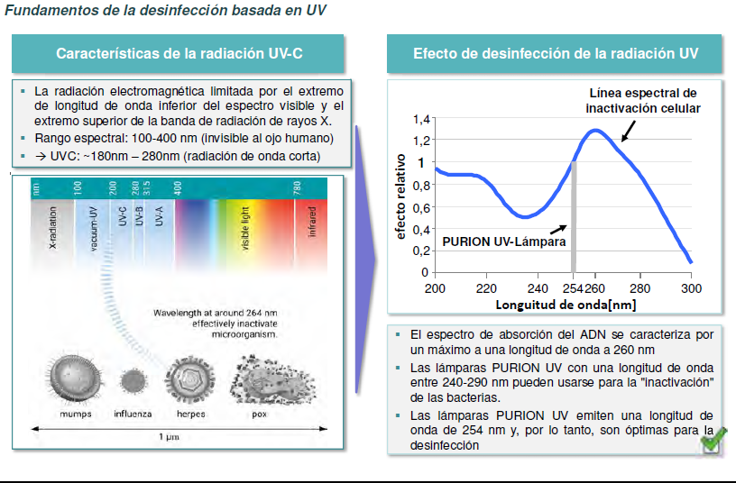
LA TECNOLOGIA UVC

Slide 5
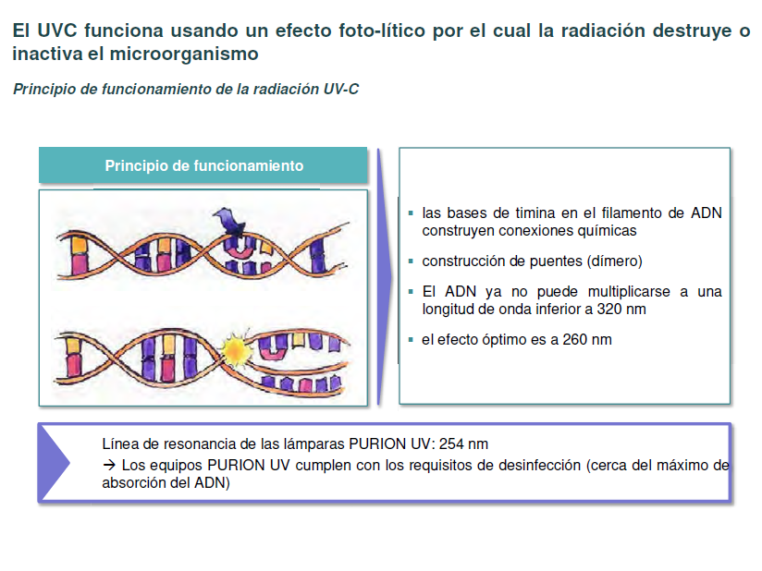

Slide 6
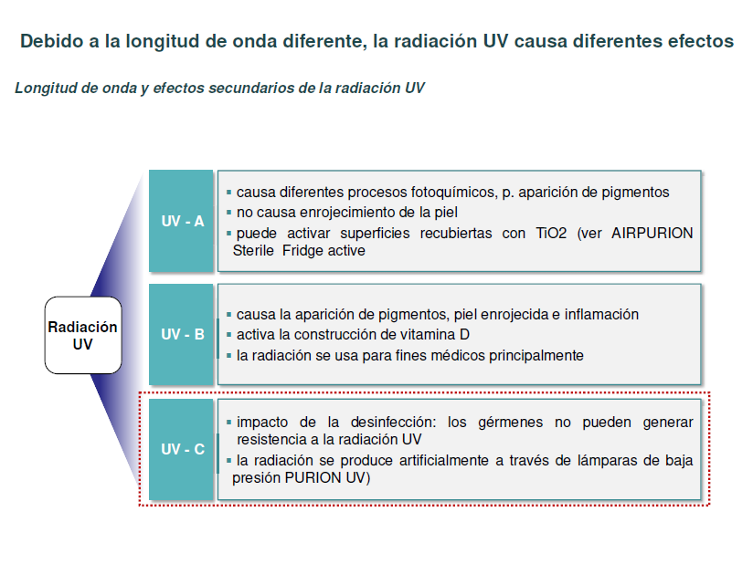

Slide 7
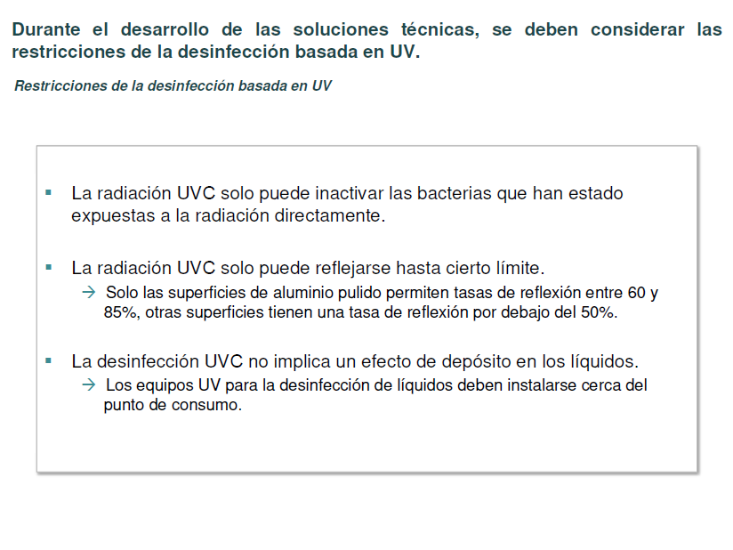

Slide 8
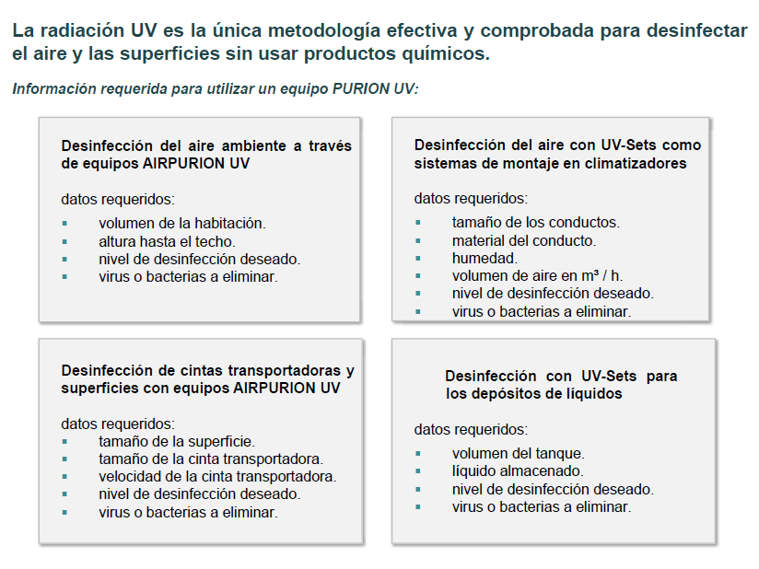
LA INFORMACION NECESARIA

Slide 9
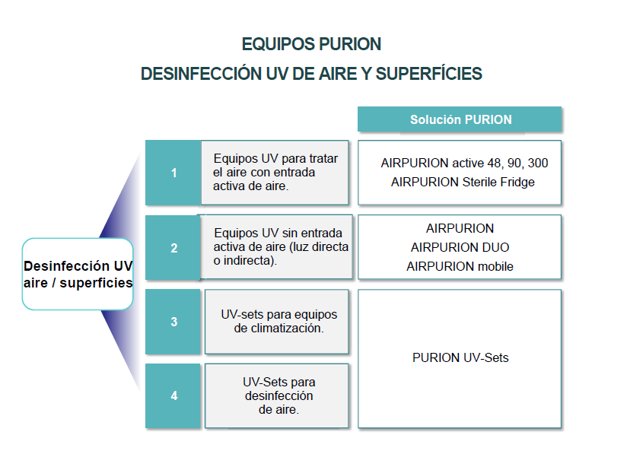
LOS EQUIPOS UVC PURION

Slide 10
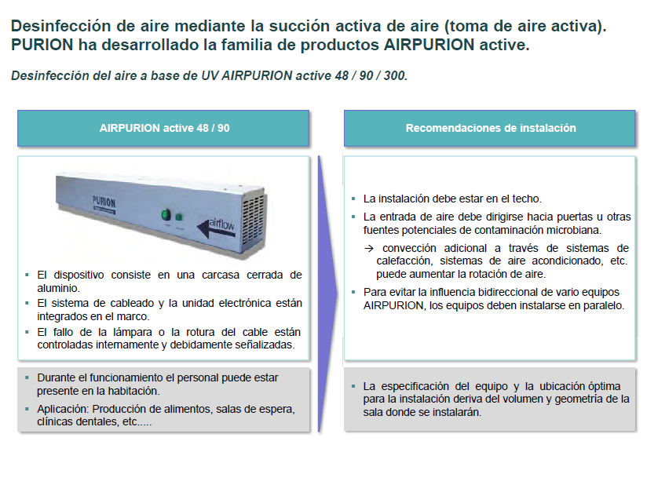
EQUIPOS UVC AIRE-ACTIVO

Slide 11
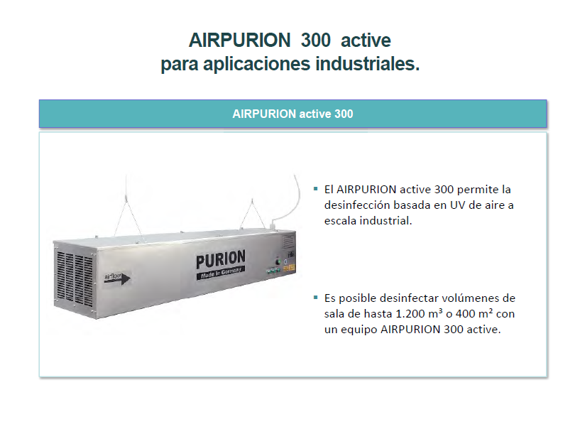

Slide 12
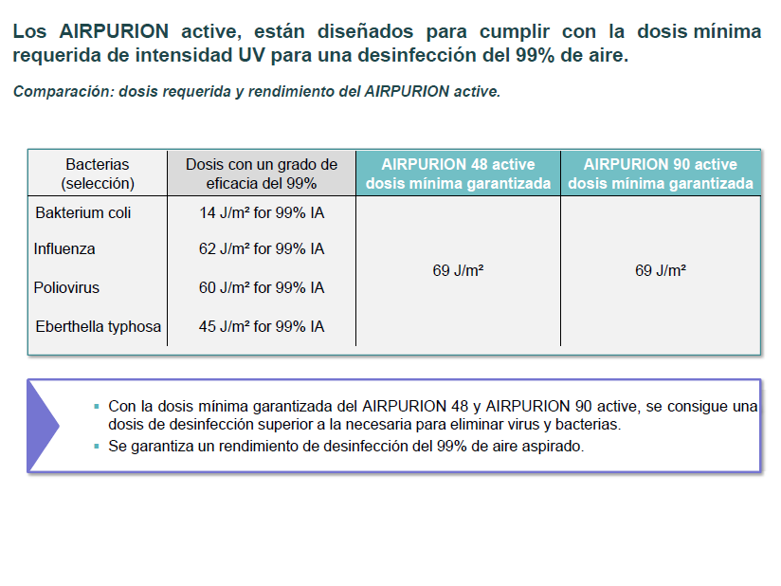

Slide 13
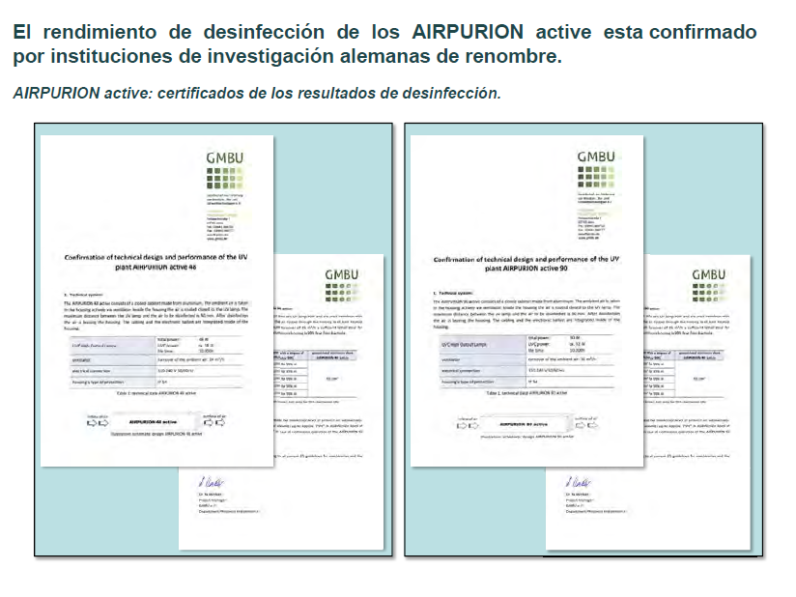

Slide 14
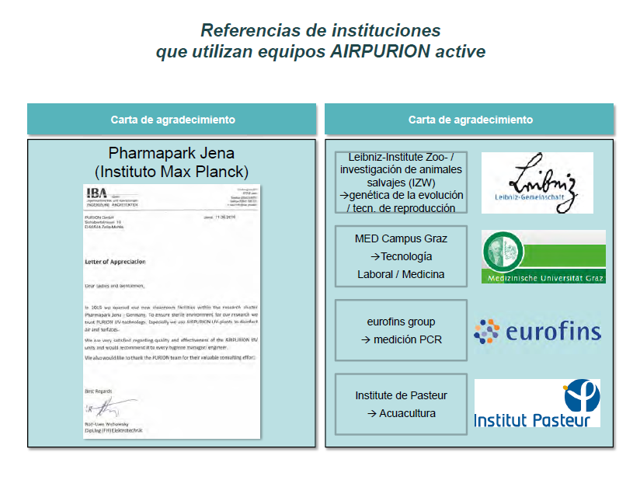

Slide 15
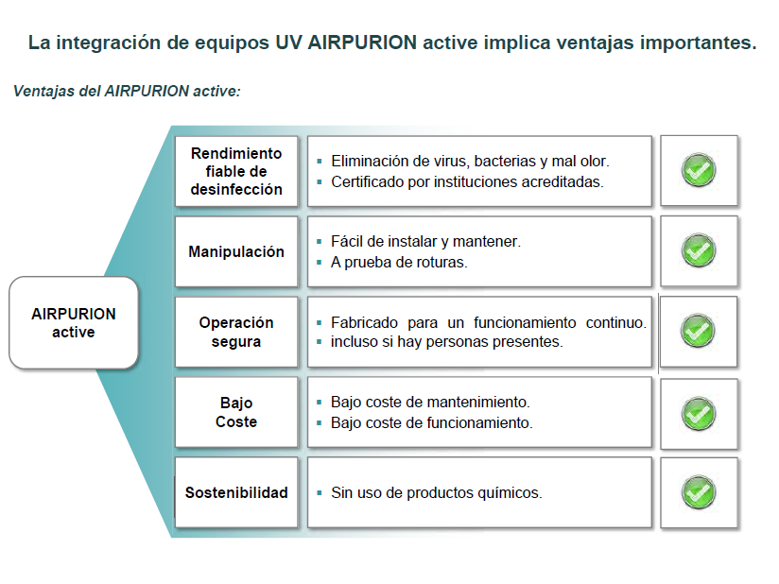

Slide 16
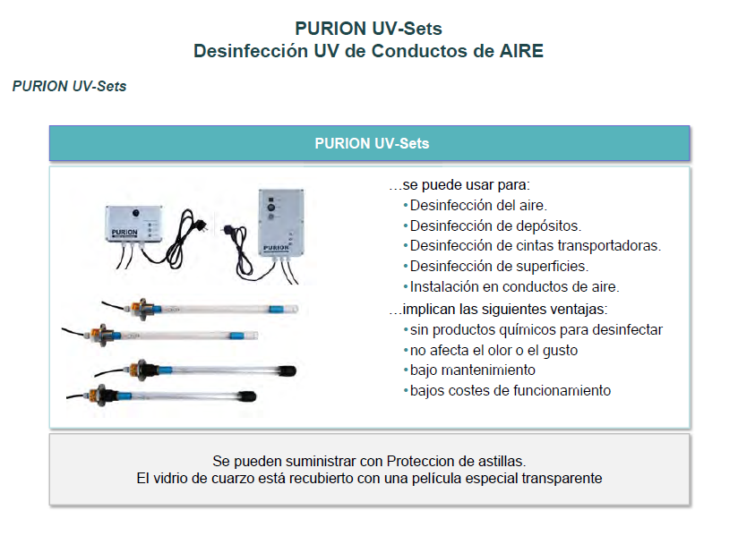
EQUIPOS UVC SISTEMAS HVAC

Slide 17
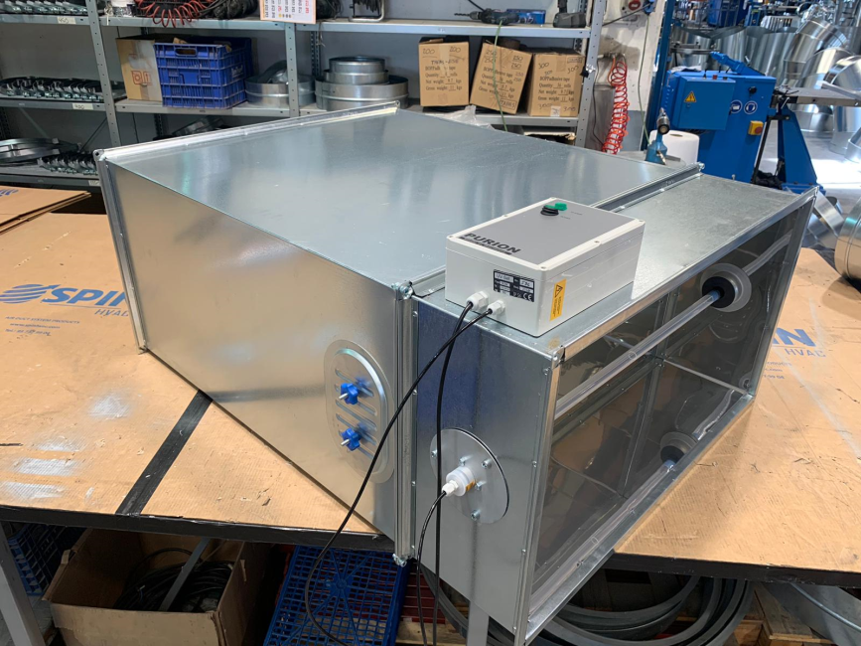
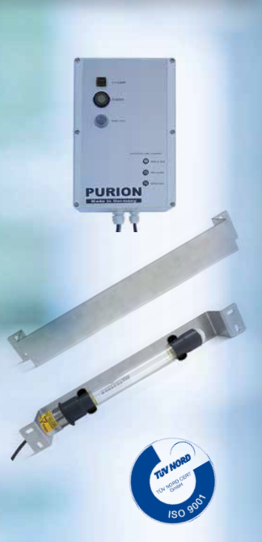
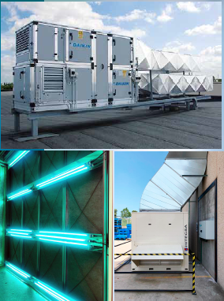
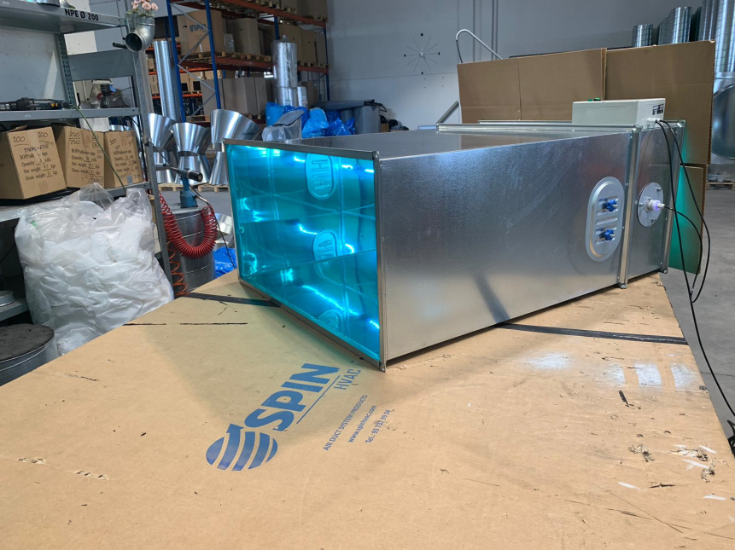

Slide 18
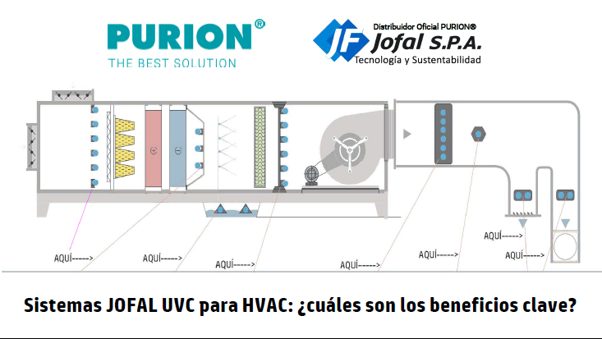

Slide 19
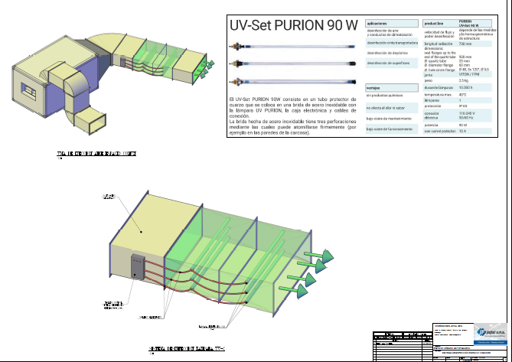

Slide 20
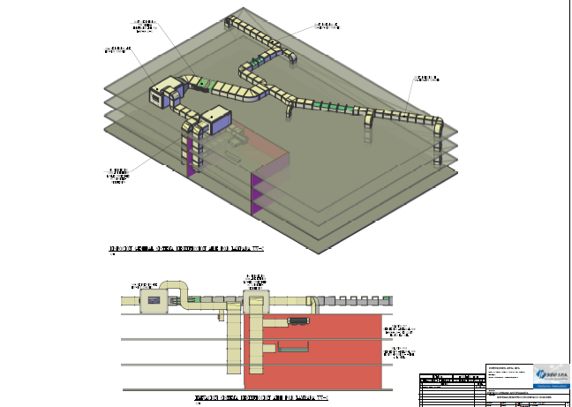

Slide 21
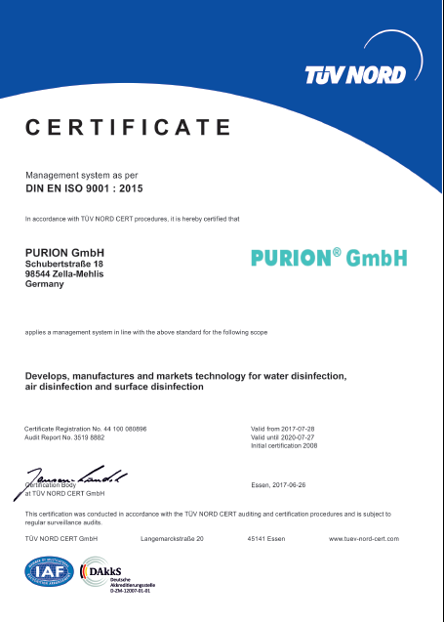




¿PORQUE PURION?
miembro fundador

